Slide 1
清华大学图书馆
7.5 运动和力
沪粤版

Slide 2
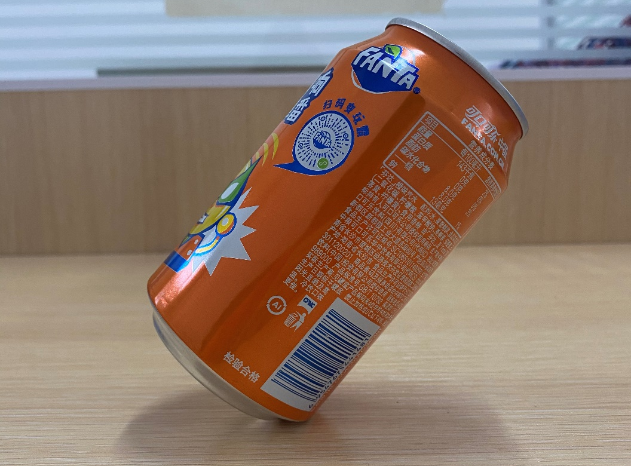
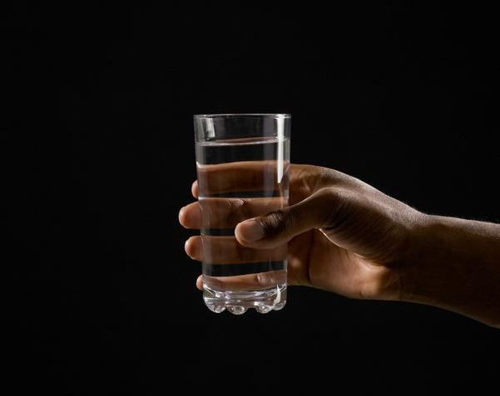
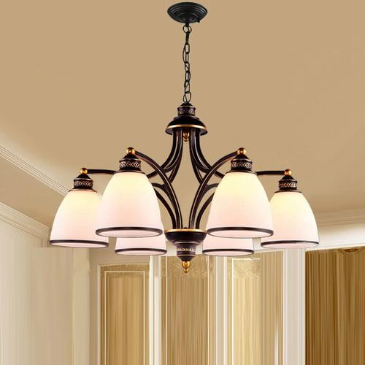
观察与思考
下列静止的物体分别受到哪些力的作用？
F_{支}
f
F_{拉}
G
G
G

Slide 3
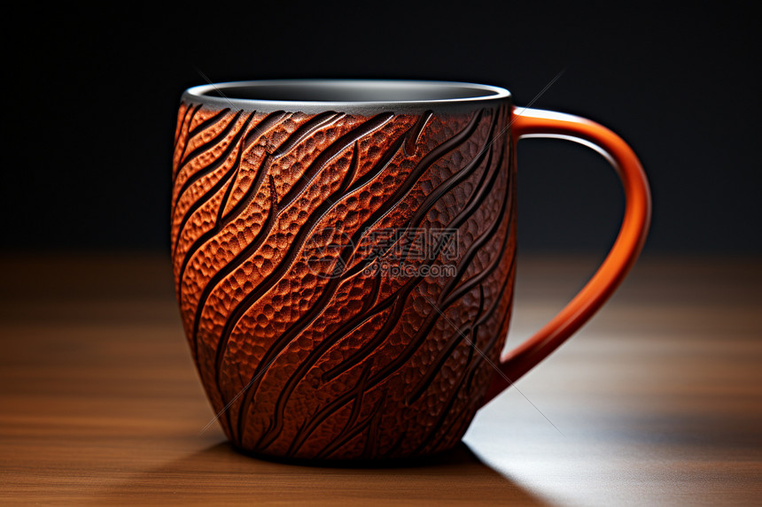
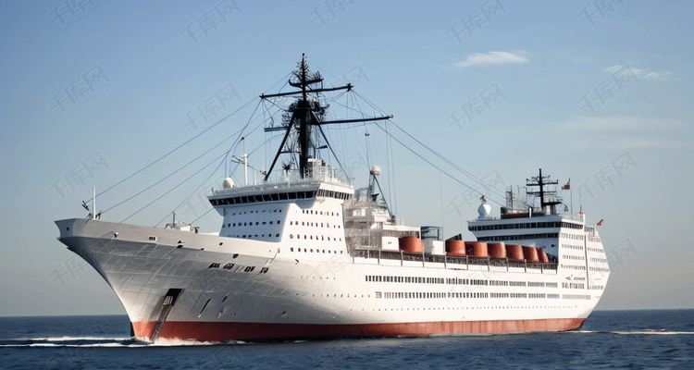
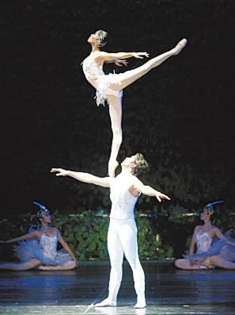
观察与思考
下列静止的物体分别受到哪些力的作用？
F_{拉}
F_{支}
F_{浮}
F_{压}
G
G
G

Slide 4
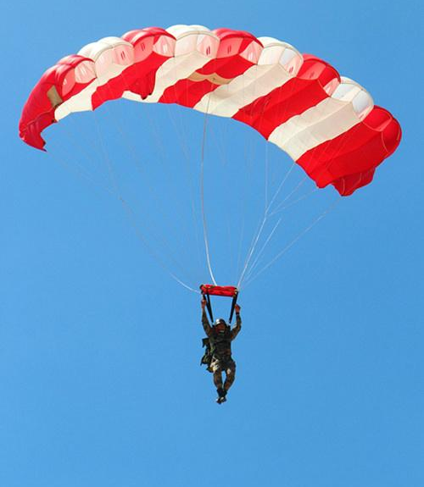
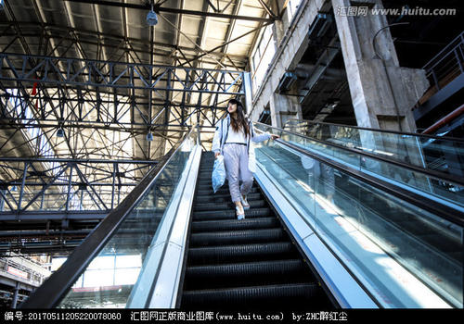
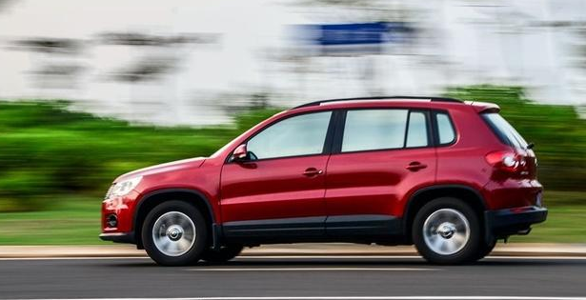
观察与思考
下列匀速直线运动的物体分别受到哪些力的作用？
F_{支}
f
F_{支}
F_{牵}
F_{阻}
G
G
G

Slide 5
什么是平衡状态？
物体处于静止状态或匀速直线运动状态，我们称这种状态叫平衡状态。
物体处于平衡状态时受到的力，称为平衡力。
如果物体受到两个力处于平衡状态，则为二力平衡。

Slide 6
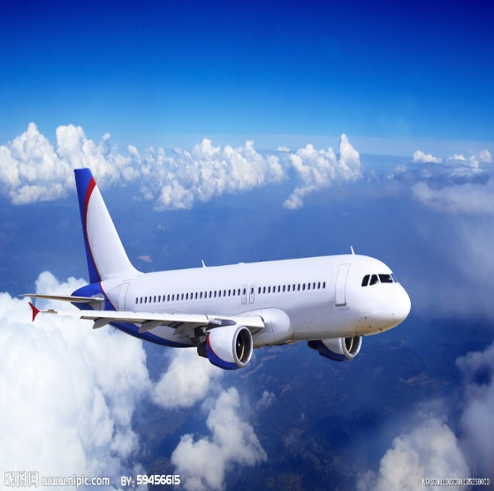
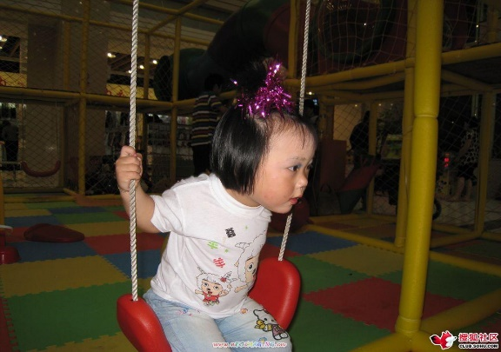
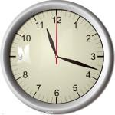
下列情况哪些是平衡状态？
匀速直线飞行的飞机
正在行走的秒针
静止的演员
荡秋千的小孩

Slide 7
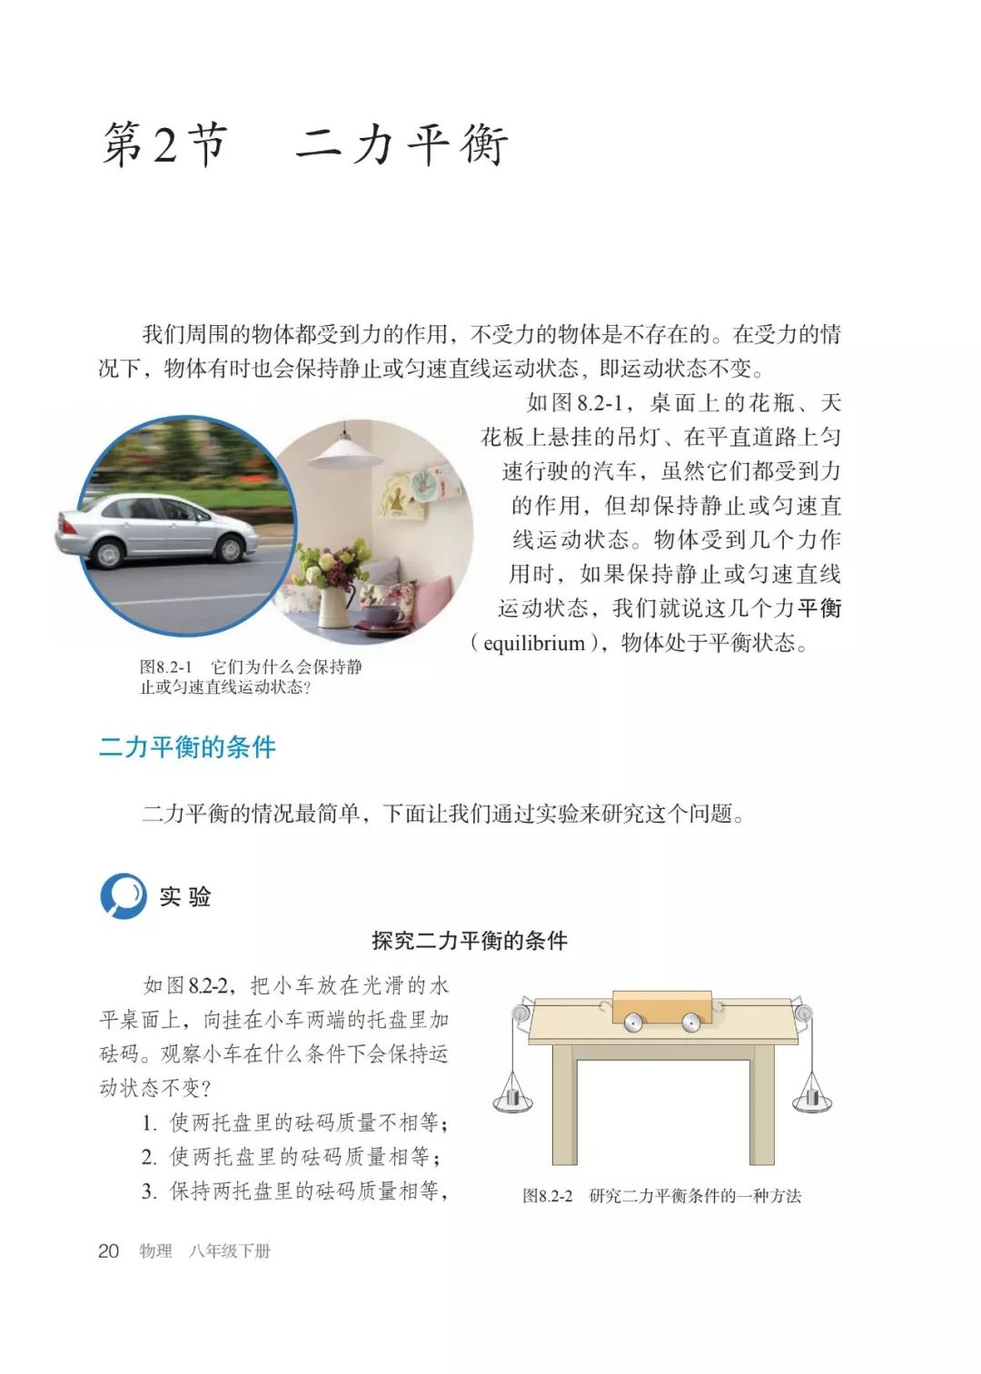
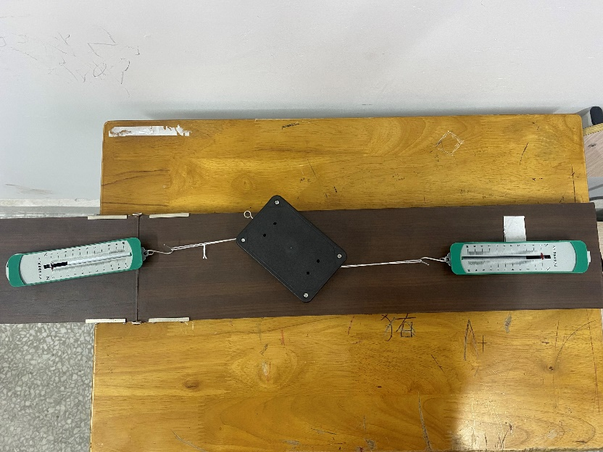
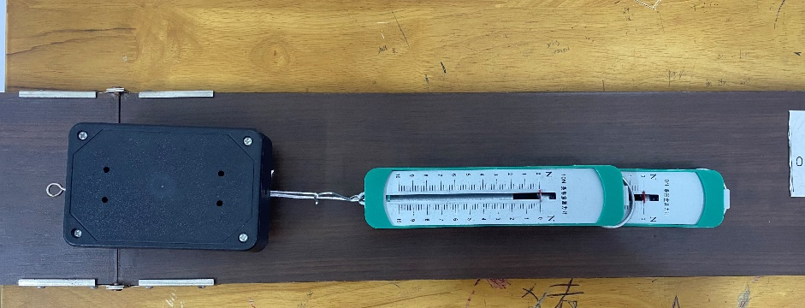
探究二力平衡的条件
【猜想】
1、两个力应该在同一物体上
2、两个力的大小可能要相等
3、两个力的方向可能要相反
4、两个力可能要在一条直线上

Slide 8
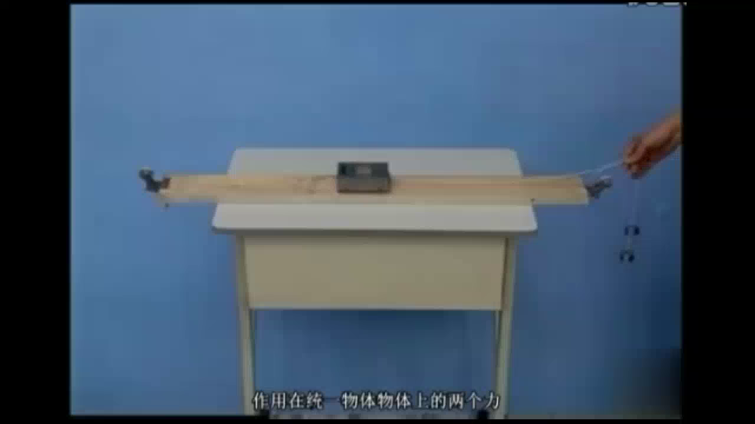
探究二力平衡的条件

Slide 9
进行实验
小车在水平方向所受二力的情况 |  |  |  | 小车是否静止
大小（相等/不相等） | 方向（相同/相反） | 作用点
 |  | 是否作用在同一物体上 | 是否作用在一条直线上

Slide 10
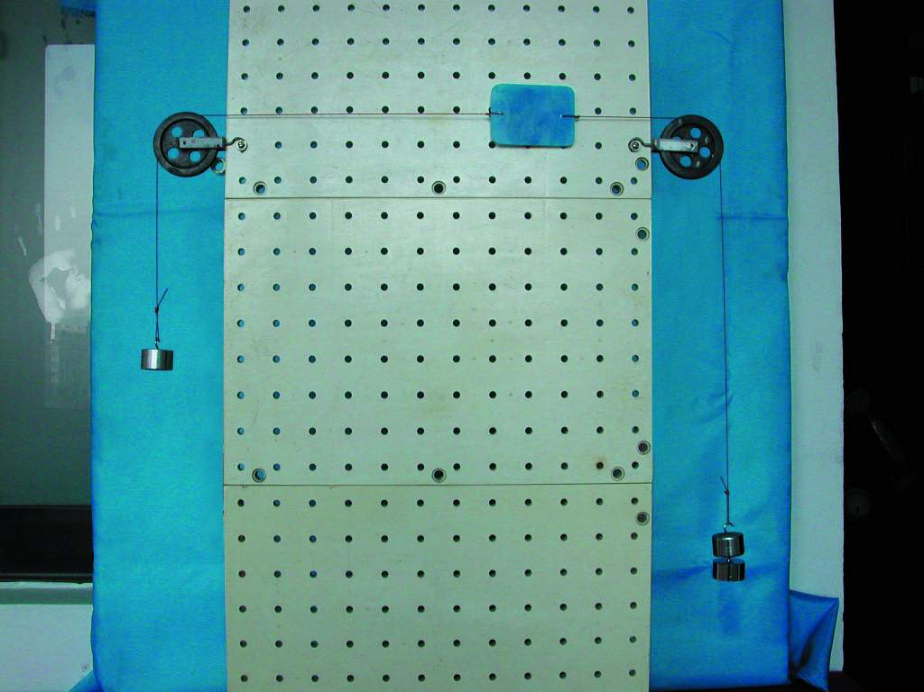
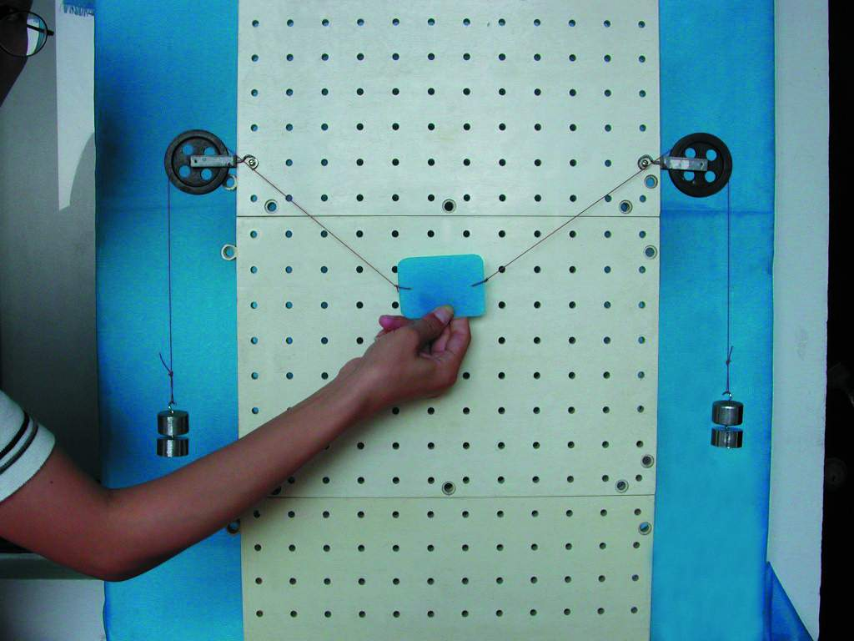
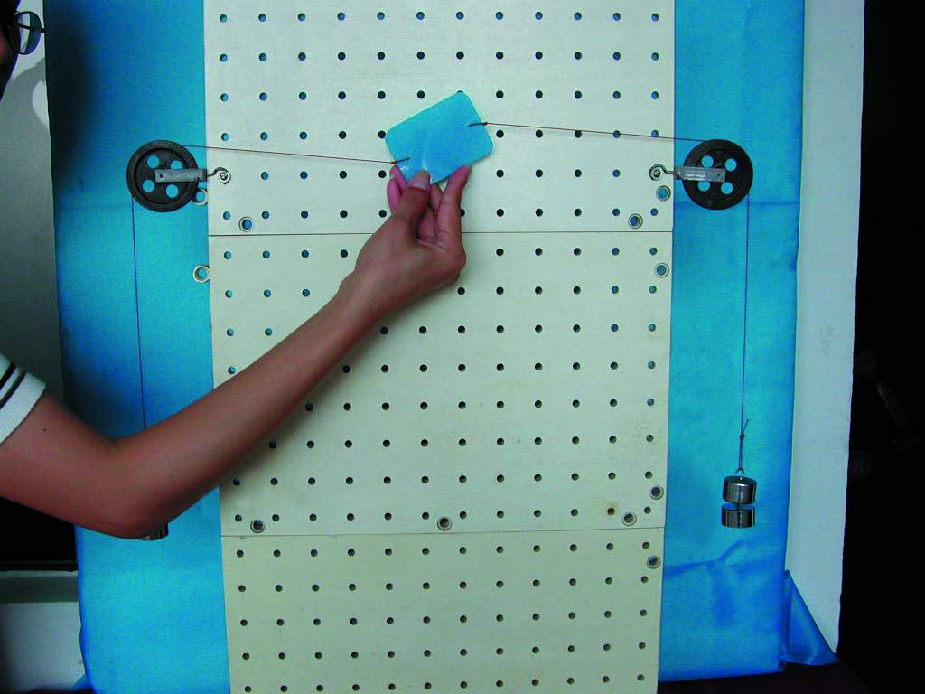
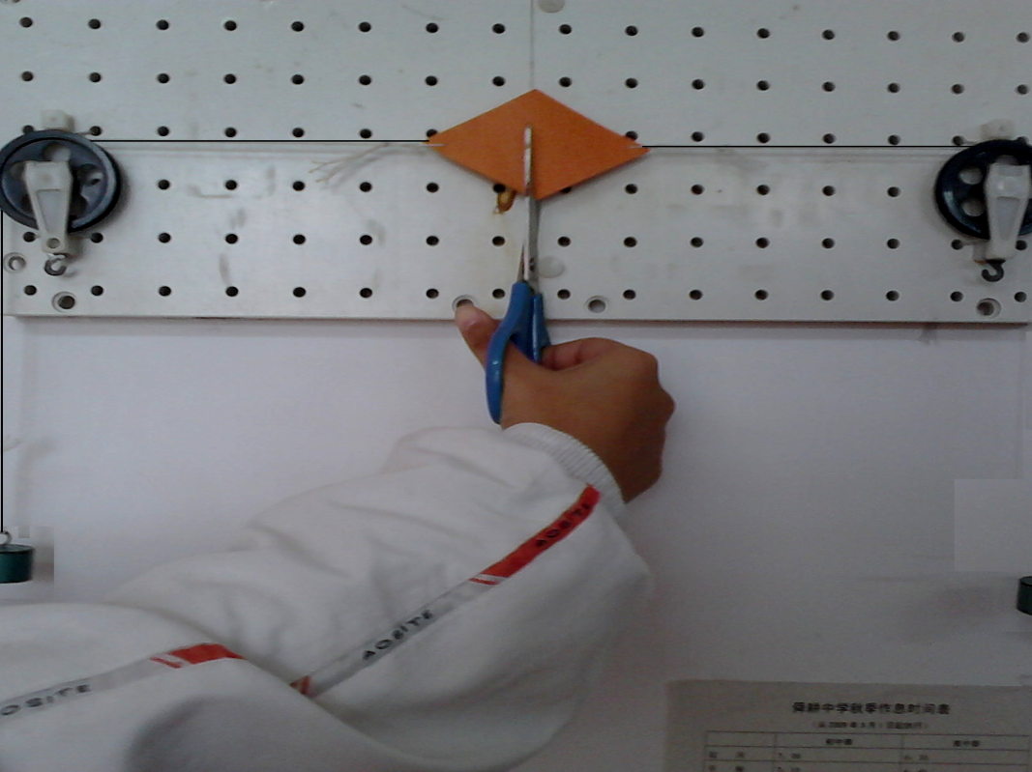
探究二力平衡的条件（改进型）

Slide 11
二力平衡条件
作用在同一物体上的两个力，如果大小相等、方向相反，并且在同一条直线上，这两个力就彼此平衡。
口诀：同体、等大、反向、共线。

Slide 12
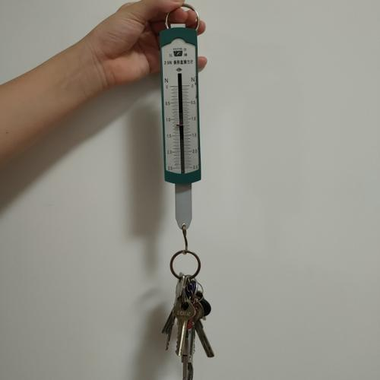
二力平衡条件的应用
使用弹簧测力计测量物体的重力时，其实也利用二力平衡的条件，即物体受到的重力和弹簧测力计对它的拉力是一对平衡力。
F_{拉}
G

Slide 13
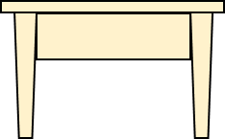
平衡力和相互作用力的有何异同点
平衡力
相互作用力
F_{支}
F_{支}
G
F_{压}
相同点：
大小相等、方向相反、作用在同一直线上
不同点：
同一受力物体
两个受力物体

Slide 14
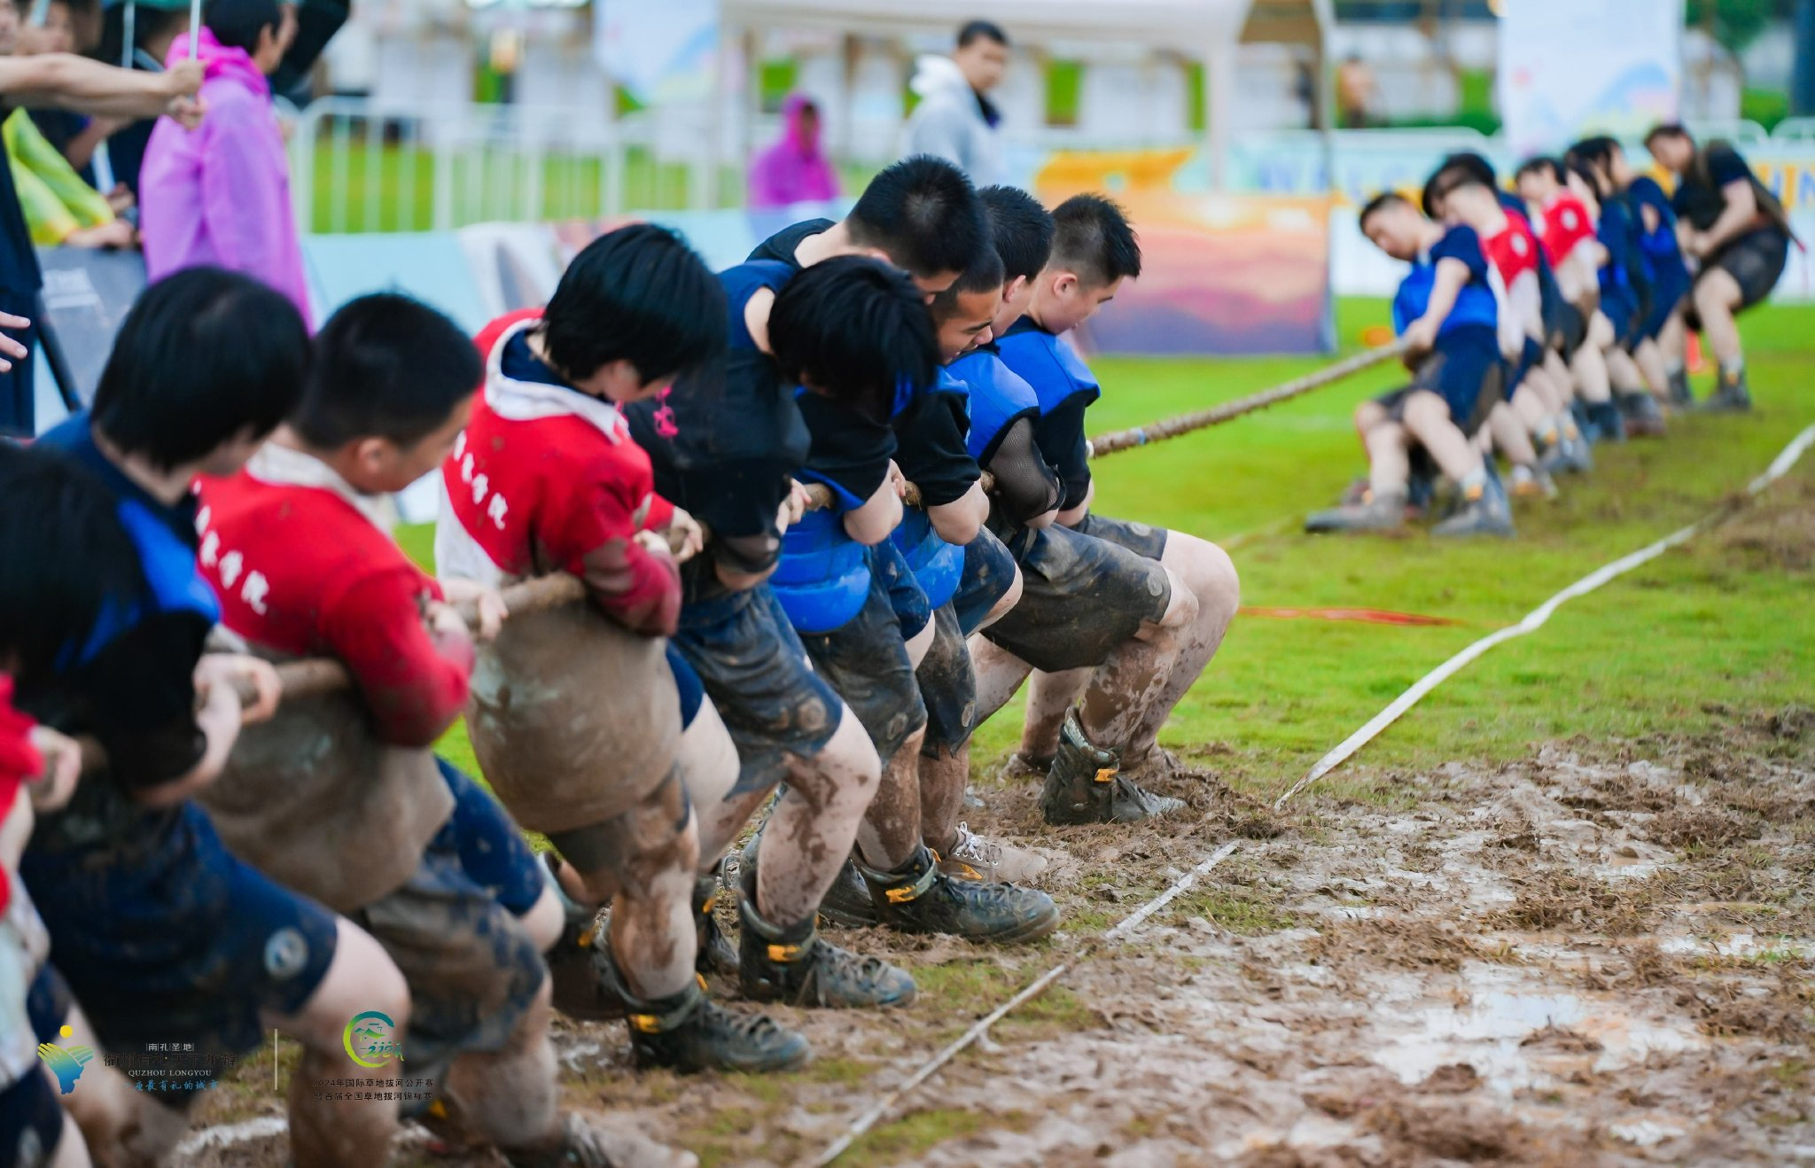
拔河比赛
甲方的拉力与乙方的拉力是平衡力，还是相互作用力？

Slide 15
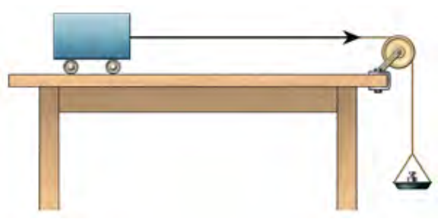
物体受非平衡力时的运动
1、将小车放在光滑水平桌面上，在盘中放一个砝码，在拉力作用下，小车的运动状态将怎样变化呢？
v
F
现象：在拉力作用下，小车由静止变为______，并且其运动的速度越来越_____，运动状态发生变化。

Slide 16
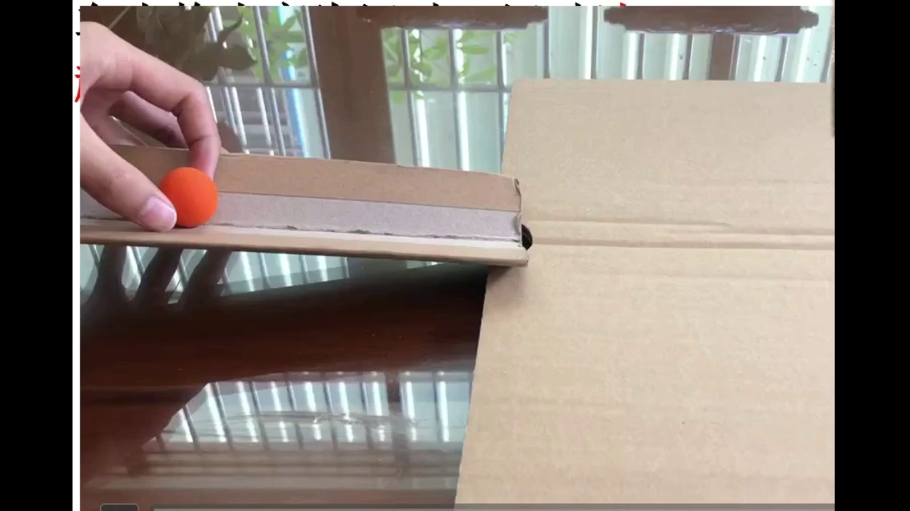
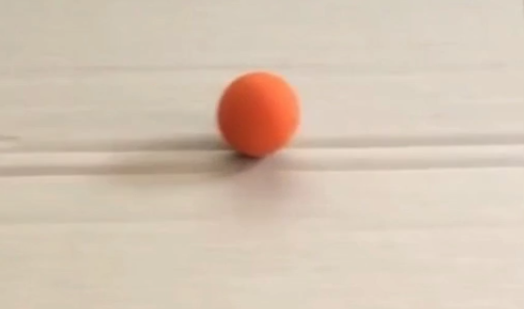
物体受非平衡力时的运动
2、让一个小球从斜面上某一高度处滚到纸板铺垫的水平面上，在摩擦力的作用下，小球的运动状态怎样变化？
v
f
现象：在摩擦力的作用下，小球的运动速度越来越____，运动状态发生变化。

Slide 17
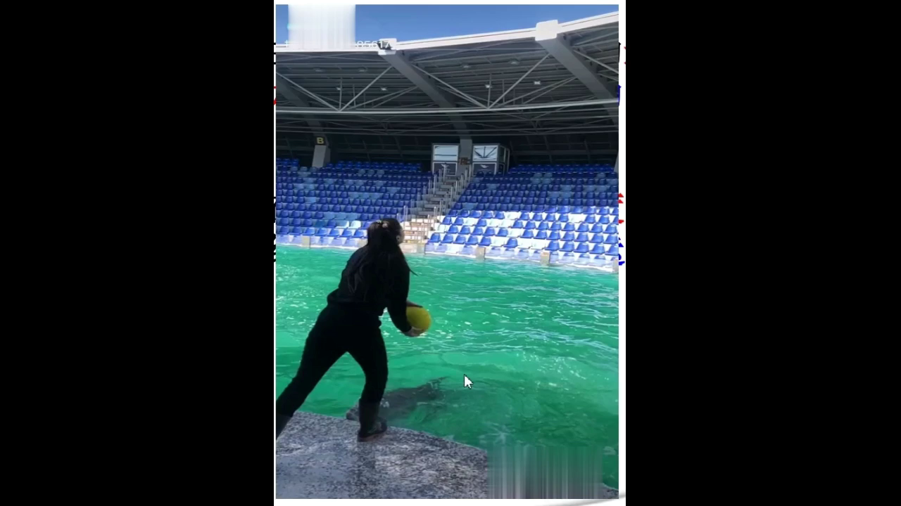
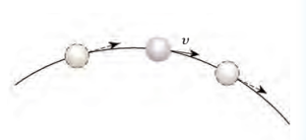
物体受非平衡力时的运动
3、将一小球斜抛出去（不计阻力），试问：小球在空中的运动路径是怎样的？它的运动状态是否改变？
G
现象：小球在重力的作用下，运动方向不断变化，运动状态发生变化。

Slide 18
合力与平衡力、非平衡力的关系
F₂
F₁
平衡力：合力为零
非平衡力：合力不为零。
F
G

Slide 19
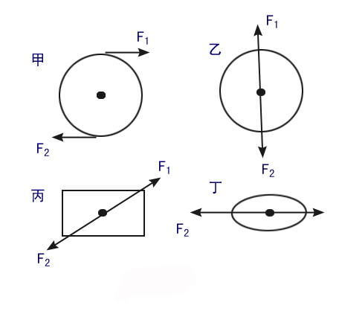
1、判断下列各力中哪些是平衡力？

Slide 20
2、作用在一个物体上两个力的三要素完全相同，则（ ）
A.这两个力一定是平衡力
B.这两个力一定不是平衡力
C.这两个力可能是平衡力
D.无法确定
B

Slide 21
3、起重机吊起重物在空中静止不动时,钢索的拉力是4×105N,若起重机以0.2m/s速度把重物匀速下落, 则钢索的拉力将（ ）
A．大于4×105N
B．等于4×105N
C．小于4×105N
D．条件不足,无法判断
B

Slide 22
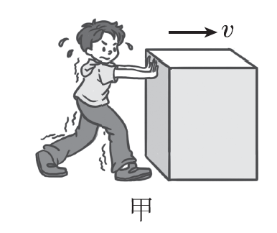
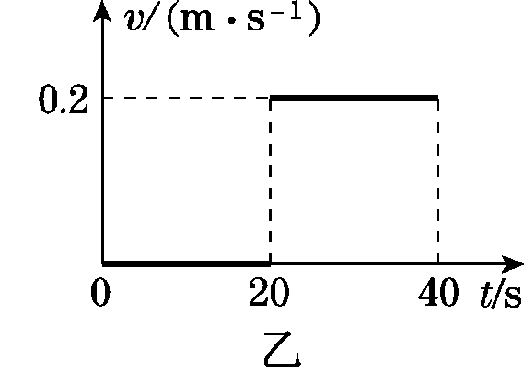
4、如图甲所示，小亮用水平力推地面上的木箱，木箱运动的v－t图像如图乙所示，则下列分析正确的是( )
A.在0～20 s内，木箱受到 的摩擦力等于推力
B．在0～20 s内，木箱受到的摩擦力小于推力
C．在20～40 s内，木箱受到的摩擦力等于推力
D．在20～40 s内，木箱受到的摩擦力大于推力
B

Slide 23
5、1、请画出图中物体受力的示意图，并分析物体是否受到平衡力，哪一对力是二力平衡。
1）静止悬挂的电灯。
2）静止在桌面上的茶杯。
3）匀速运动的拖车。

Slide 24
感
谢
THASNKS
学习全力以赴，未来必不辜负

